Slide 1



Κατάσταση του Φαινομένου των
Εξαρτησιογόνων Ουσιών στην Κύπρο
Ιωάννα Γιασεμή
Προϊστάμενη Τμήματος Παρακολούθησης/ ΕΚΤΕΠΝ
Αρχή Αντιμετώπισης Εξαρτήσεων Κύπρου
www.naac.org.cy

Slide 2

ΚΑΝΝΑΒΗ

Slide 3

Γενικός πληθυσμός
2019: 5^{η} σειρά της έρευνας στην Κύπρο
2022: επόμενη σειρά της έρευνας
Ομάδα στόχος: άτομα ηλικίας 15-64 ετών
Μεθοδολογία: Πολυσταδιακή στρωματοποιημένη δειγματοληψία
Τελικό (έγκυρο) δείγμα : 3511 άτομα

Slide 4

Γενικός πληθυσμός
Ποσοστό του πληθυσμού που δοκιμάζει την κάνναβη
Ποσοστό του πληθυσμού που αναφέρει πρόσφατη και τρέχουσα χρήση
Ποσοστό του πληθυσμού που συνεχίζει τη χρήση

Slide 5
Γενικός πληθυσμός
Πηγή: ΕΚΤΕΠΝ, 2020

Slide 6
Γενικός πληθυσμός
Πηγή: ΕΚΤΕΠΝ, 2020

Slide 7
Γενικός πληθυσμός
Με τα ψηλότερα ποσοστά χρήσης ανάμεσα σε νεαρούς 15-34 ετών
Πηγή: ΕΚΤΕΠΝ, 2020

Slide 8
Μαθητικός πληθυσμός
2019: 7^{η} σειρά της έρευνας στην Κύπρο
2024: επόμενη σειρά της έρευνας
Ομάδα στόχος: μαθητές 16 ετών
Δειγματοληπτικό πλαίσιο: όλα τα δημόσια και ιδιωτικά Λύκεια και Τεχνικές σχολές (1η τάξη)
Τελικό (έγκυρο) δείγμα – 1 214 μαθητές

Slide 9
Μαθητικός πληθυσμός
Ποσοστό του συνόλου των μαθητών που δοκιμάζει την κάνναβη
Κυρίως ανάμεσα στα αγόρια

Slide 10
Μαθητικός πληθυσμός
Πηγή: ΕΚΤΕΠΝ, 2020

Slide 11
Φοιτητικός πληθυσμός
2021: 1^{η} σειρά της έρευνας στην Κύπρο
Ομάδα στόχος: φοιτητές των κρατικών και ιδιωτικών πανεπιστημιακών ιδρυμάτων στην Κύπρο
Τελικό (έγκυρο) δείγμα – 2882 φοιτητές

Slide 12
Φοιτητικός πληθυσμός
Πηγή: ΕΚΤΕΠΝ, 2022

Slide 13
Αιτήματα θεραπείας
Διαχρονική αύξηση των αιτημάτων για θεραπεία:
πραγματική αύξηση
αύξηση της διαθεσιμότητας της θεραπείας
εφαρμογή του πρωτοκόλλου παραπομπής νεαρών συλληφθέντων από την ΥΚΑΝ
μείωση του στιγματισμού
Πηγή: ΕΚΤΕΠΝ, 2021

Slide 14
Αιτήματα θεραπείας
Πηγή: ΕΚΤΕΠΝ, 2021

Slide 15
Αιτήματα θεραπείας
Πηγή: ΥΚΑΝ, 2021

Slide 16
Δραστικότητα - % THC
Πηγή: ΕΚΤΕΠΝ, 2022

Slide 17
Αδικήματα σχετιζόμενα με την κάνναβη
Πηγή: ΕΚΤΕΠΝ, 2022

Slide 18
Κατασχέσεις κάνναβης
Πηγή: ΕΚΤΕΠΝ, 2022

Slide 19
Κατασχέσεις κάνναβης
Πηγή: ΕΚΤΕΠΝ, 2022

Slide 20
ΚΟΚΑΪΝΗ

Slide 21
Γενικός πληθυσμός
Ποσοστό του πληθυσμού που δοκιμάζει την κοκαΐνη
Ποσοστό του πληθυσμού που αναφέρει πρόσφατη χρήση
Πηγή: ΕΚΤΕΠΝ, 2020

Slide 22
Γενικός πληθυσμός
Πηγή: ΕΚΤΕΠΝ, 2020

Slide 23
Φοιτητικός πληθυσμός
Πηγή: ΕΚΤΕΠΝ, 2022

Slide 24
Αιτήματα Θεραπείας
Πηγή: ΕΚΤΕΠΝ, 2021

Slide 25
Καθαρότητα κοκαΐνης (%)
Πηγή: ΕΚΤΕΠΝ, 2022

Slide 26
Αδικήματα σχετιζόμενα με την κοκαΐνη
Πηγή: ΕΚΤΕΠΝ, 2022

Slide 27
Κατασχέσεις κοκαΐνης
Πηγή: ΕΚΤΕΠΝ, 2022

Slide 28

ΜΕΘΑΜΦΕΤΑΜΙΝΗ

Slide 29
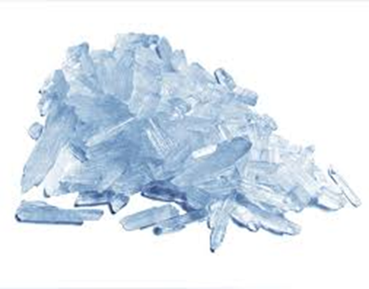
Αιτήματα Θεραπείας
Πηγή: ΕΚΤΕΠΝ, 2021

Slide 30
Προβληματική χρήση
Πηγή: ΕΚΤΕΠΝ, 2021

Slide 31
Αδικήματα σχετιζόμενα με την μεθαμφεταμίνη
Πηγή: ΕΚΤΕΠΝ, 2022

Slide 32
Κατασχέσεις μεθαμφεταμίνης
Πηγή: ΕΚΤΕΠΝ, 2022

Slide 33

MDMA

Slide 34
Γενικός πληθυσμός
Πηγή: ΕΚΤΕΠΝ, 2022

Slide 35
Φοιτητικός πληθυσμός
Πηγή: ΕΚΤΕΠΝ, 2022

Slide 36
Περιεκτικότητα χαπιών τύπου Έκστασι
Τι περιέχουν τα χάπια αυτά;
Είναι όντως MDMA ή περιέχουν άλλες ουσίες;

Slide 37
Περιεκτικότητα χαπιών τύπου Έκστασι
Πηγή: ΕΚΤΕΠΝ, Κρατικό Χημείο 2021

Slide 38
Περιεκτικότητα χαπιών τύπου Έκστασι
Κατά το έτος 2020: 98% περιείχαν «λοιπές ουσίες»
; ; ; ; ; ;

Slide 39
Περιεκτικότητα χαπιών τύπου Έκστασι
94,4% αναβολικά
1,8% Εφεδρίνη
0,5% βενζοδιαζεπίνες
1,2% άλλες ουσίες

Slide 40
Περιεκτικότητα χαπιών τύπου Έκστασι
Προηγούμενα χρόνια: «άλλες ουσίες»
Τραμαδόλη
Οξυκοδώνη
Παρακεταμόλη

Slide 41
ΟΠΙΟΕΙΔΗ

Slide 42
Αιτήματα Θεραπείας
Πηγή: ΕΚΤΕΠΝ, 2021

Slide 43
Προβληματική χρήση
Πηγή: ΕΚΤΕΠΝ, 2021

Slide 44
Δείκτης Θανάτων οφειλόμενων σε υπερβολική δόση
Συλλογή πληροφοριών από το 2004 για όλους τους αφύσικους θανάτους
Ομάδα εργασίας: Κρατικό Χημείο, ΥΚΑΝ, Μονάδα Παρακολούθησης Υγείας, Ιατροδικαστική Υπηρεσία, Τμήμα Παρακολούθησης/ ΕΚΤΕΠΝ
Από το 2004: 161 θάνατοι από υπερβολική δόση

Slide 45

Δείκτης Θανάτων οφειλόμενων σε υπερβολική δόση
Κατανομή φύλου
Αποτελέσματα τοξικολογικών αναλύσεων
Άμεσοι θάνατοι ανά έτος
12%
88%
Άμεσοι θάνατοι 2004-2021 ανά τύπο εθνικότητας
Πηγή: EKTEΠΝ, 2022

Slide 46
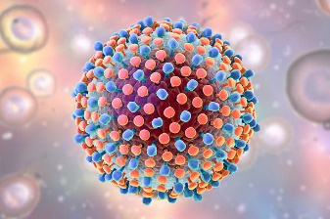
Λοιμώδη νοσήματα
Πηγή: ΕΚΤΕΠΝ, 2021

Slide 47
Λοιμώδη νοσήματα
Πηγή: ΕΚΤΕΠΝ, 2021

Slide 48
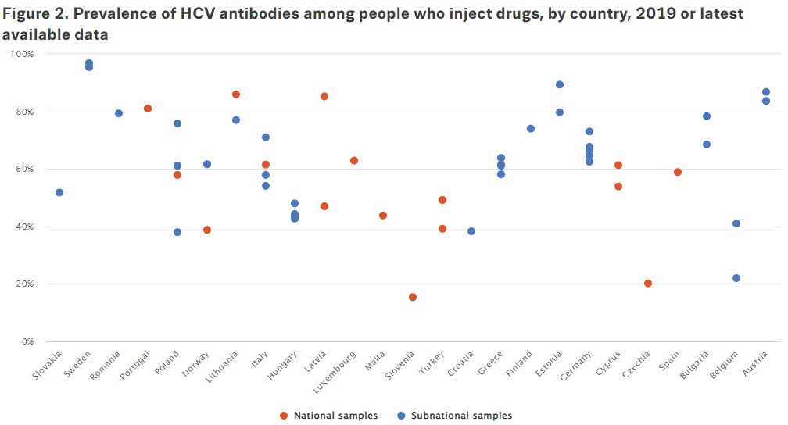
Λοιμώδη νοσήματα
Πηγή: EMCDDA, 2021

Slide 49
Μέτρα μείωσης της βλάβης
ΣΤΟΧΟΣ ΠΟΥ 2020 για μείωση της μετάδοσης των λοιμωδών νοσημάτων
1. Διανομή αποστειρωμένων συριγγών/ βελόνων: 200 σύριγγες το χρόνο ανά άτομο με ενδοφλέβια χρήση
2. Αναλογία ατόμων που έχει ανάγκη από θεραπεία υποκατάστασης (αρ. ατόμων με προβληματική χρήση οπιοειδών), οι οποίοι λαμβάνουν αυτή τη θεραπεία : 40 %
Πηγή: EMCDDA, 2020

Slide 50
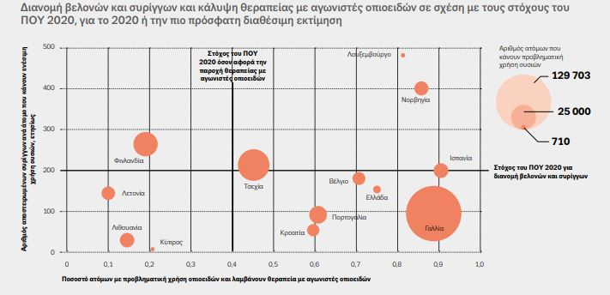
Μέτρα μείωσης της βλάβης
Πηγή: EMCDDA, 2022

Slide 51
Μέτρα μείωσης της βλάβης
ΣΤΟΧΟΣ ΠΟΥ 2020 για μείωση της μετάδοσης των λοιμωδών νοσημάτων/ πρόληψης της υπερβολικής δόσης ουσιών
2020: 1 εκατομμύριο άτομα που κάνουν προβληματική χρήση οπιοειδών στην ΕΕ και 514 000 χρήστες OAT με συνολική κάλυψη της θεραπείας 50%.
Το 2020, οι μόνες χώρες που πέτυχαν τον στόχο του 2020 του Παγκόσμιου Οργανισμού Υγείας (ΠΟΥ): Τσεχία, Ισπανία, Λουξεμβούργο και Νορβηγία
Πηγή: EMCDDA, 2020

Slide 52
Προβληματική χρήση
Κύπρος 2020: κάλυψη θεραπείας υποκατάστασης – 21%
Πηγή: ΕΚΤΕΠΝ, 2022

Slide 53
Μέτρα μείωσης της βλάβης
*Μέσω του προγράμματος άμεσης πρόσβασης και μείωσης της βλάβης ΣΤΟΧΟΣ, καθώς και από τις αυτόματες μηχανές διάθεσης συριγγών
Πηγή: ΕΚΤΕΠΝ, 2022

Slide 54

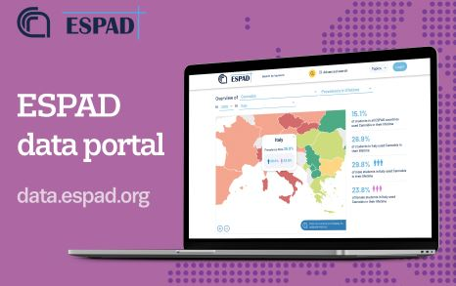

Slide 55
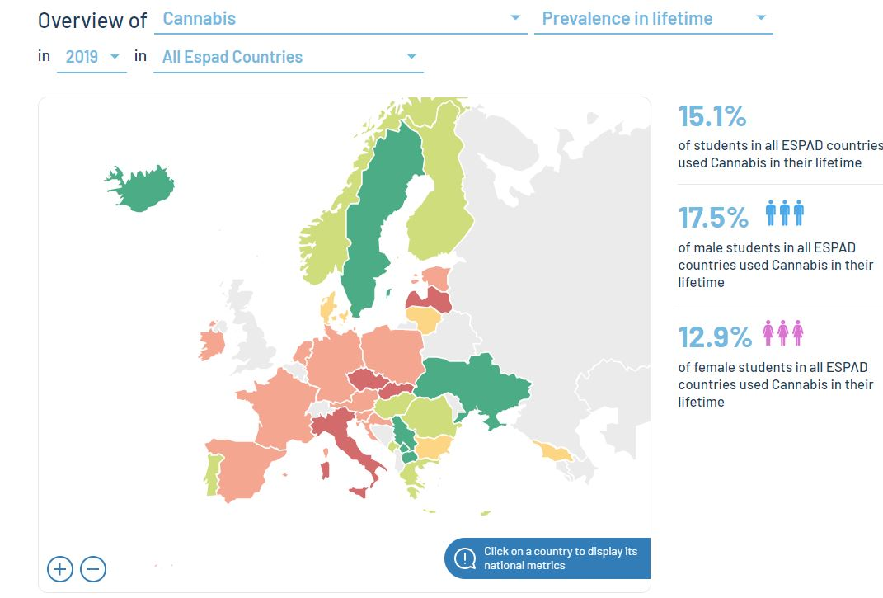

Slide 56
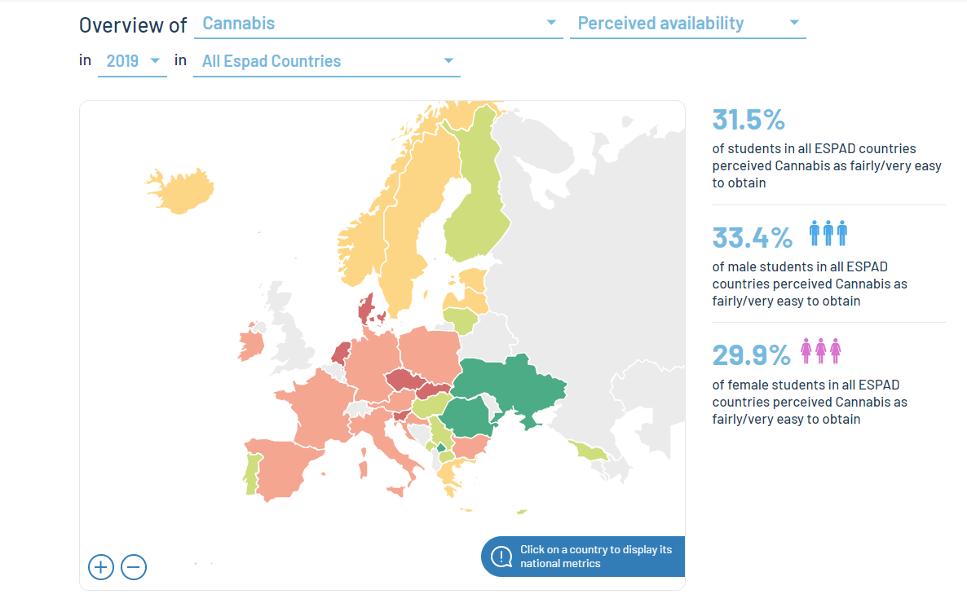

Slide 57
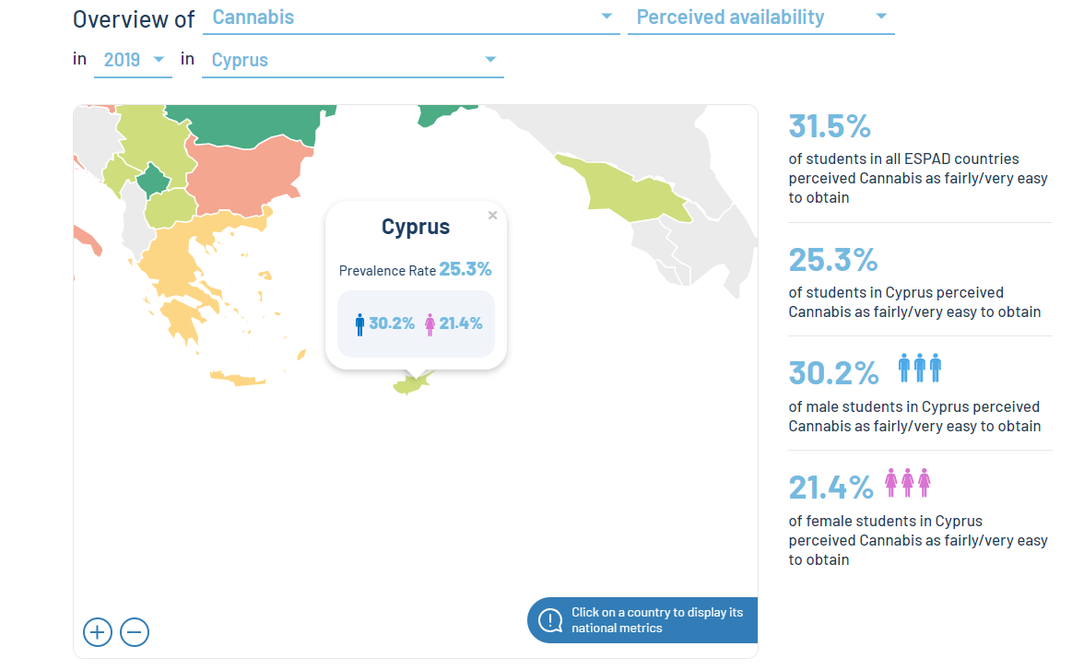

Slide 58

Notes:
Σε σχέση με την υπόλοιπη Ευρώπη, τα ποσοστά θνησιμότητας της Κύπρου βρίσκονται σε μέτρια επίπεδα.

Slide 59


Notes:
Σε σχέση με την υπόλοιπη Ευρώπη, τα ποσοστά θνησιμότητας της Κύπρου βρίσκονται σε μέτρια επίπεδα.

Slide 60
Σας ευχαριστώ!!!
ioanna.yiasemi@naac.org.cy
Notes:
Σε σχέση με την υπόλοιπη Ευρώπη, τα ποσοστά θνησιμότητας της Κύπρου βρίσκονται σε μέτρια επίπεδα.

